Slide 1
波的多解问题

Slide 2
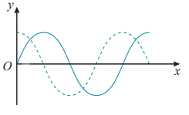
如图所示，机械波可以向左传播，也可以向右传播，这样就形成了多解的问题。另外，质点可以向上振动，也可以向下振动，这样也能出现多解的情况。那么，如何研究和处理机械波的多解问题呢？

Slide 3
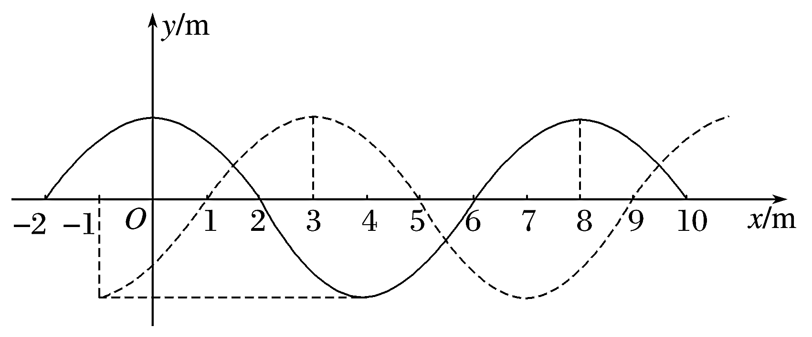
例.如图中实线是一列简谐横波在t₁ ＝ 0时刻的波形，虚线是这列波在t₂ ＝ 0.5 s时刻的波形。
（1）写出这列波的波速表达式；
（2）若波速大小为74 m/s，波速方向如何？
解析：（1）由题图像可知 λ ＝ 8 m
当波向右传播时，波传播距离为：
s ＝ n λ＋$\frac{3}{8}$ λ ＝ (8n＋3) m (n＝0，1，2...)
波速为：v ＝ $\frac{s}{Δt}$ ＝ $\frac{8n+3}{0.5}$ m/s ＝ (16n＋6) m/s (n＝0，1，2…)
当波向左传播时，波传播距离为：
s ＝ n λ＋ $\frac{5}{8}$λ ＝ (8n＋5) m (n＝0，1，2…)
波速为：v ＝ $\frac{s}{Δt}$＝ $\frac{8n+5}{0.5}$m/s ＝ (16n＋10) m/s (n＝0， 1，2…)
解析：（2）若波速大小为74 m/s，在 Δ t ＝ t₂－t₁ 时间内
波传播的距离为：
s ＝ v $⋅$Δ t ＝ 74×0.5 m ＝ 37 m
因为：
s ＝ 37 m ＝ 4λ＋ $\frac{5}{8}$λ
所以波向左传播。

Slide 4
机械波的多解问题
解决波的多解问题的思路
一般采用从特殊到一般的思维方法，即找出一个周期内满足条件的关系Δ t或Δ x，若此关系为时间，则t ＝ nT＋ Δ t(n ＝ 0，1，2，…)；
若此关系为距离，则x ＝ n λ＋Δ x(n ＝ 0，1，2，…)。

Slide 5
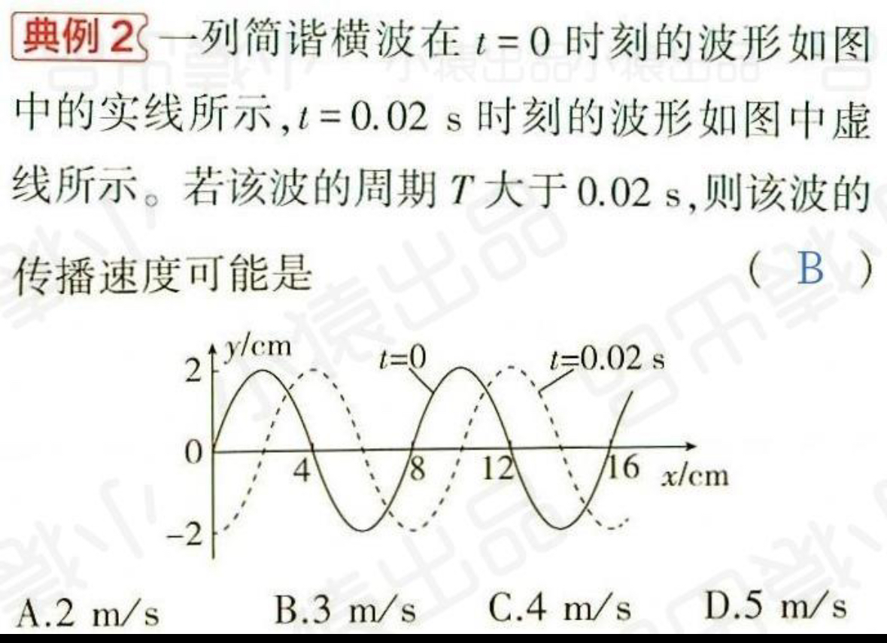
B

Slide 6
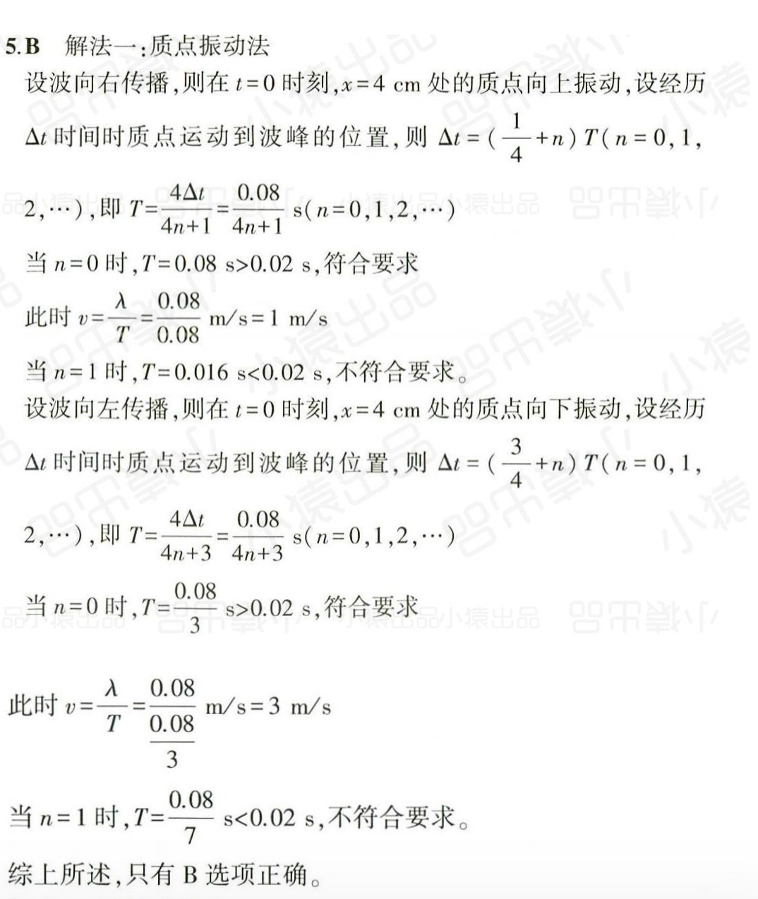

Slide 7
例. 简谐横波沿 x 轴传播，M、N是 x 轴上两质点，如图甲是质点N的振动图像。图乙中实线是 t＝3s 时刻的波形图像，质点 M 位于 x＝8 m处，虚线是再过Δt 时间后的波形图像。图中两波峰间距离 Δx＝7.0 m，求：
（1）波速大小和方向；
解析：
（1）由题图知T＝6 s，λ＝8 m
则波速大小为： v ＝ $\frac{ λ }{T}$＝ $\frac{4}{3}$ m/s
t ＝3 s时，质点N向下振动，故波沿 x 轴负方向传播

Slide 8
应用探究
例. 简谐横波沿 x 轴传播，M、N是 x 轴上两质点，如图甲是质点N的振动图像。图乙中实线是 t＝3s 时刻的波形图像，质点 M 位于 x＝8 m处，虚线是再过Δt 时间后的波形图像。图中两波峰间距离 Δx＝7.0 m，求：
（2）时间Δ t。
解析：
（2）由题意知，时间
Δ t ＝nT＋ $\frac{Δx}{v}$ ＝(6n＋ $\frac{21}{4}$ )s，(n＝0，1，2，3…)

Slide 9
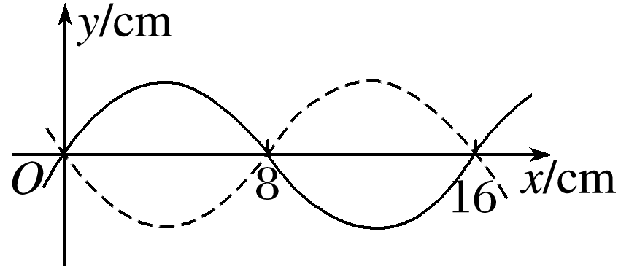
应用探究
例.（多选）一列简谐横波沿x轴正方向传播，在t＝0 和t＝0.20 s时的波形分别如图中实线和虚线所示。已知该波的周期 T > 0.20 s。
下列说法正确的是( )
A.波速为 0.40 m/s
B.波长为 0.08 m
C.x ＝ 0.08 m的质点在 t ＝ 0.70 s时
位于波谷
D.x ＝ 0.08 m的质点在 t ＝ 0.12 s时位于波谷
E.若此波传入另一介质中其波速变为 0.80 m/s，则它在该介质中的波长为0.32 m
解析：因周期 T $＞$0.20 s，故波在 Δt ＝0.20 s 内传播的距离小于波长λ，由题图可知波的传播距离Δx＝0.08 m，故波速v＝$\frac{Δx}{Δt}$＝0.40 m/s，A正确；由题图可知波长 λ＝0.16 m，B错误；

Slide 10
应用探究
例.（多选）一列简谐横波沿x轴正方向传播，在t＝0 和t＝0.20 s时的波形分别如图中实线和虚线所示。已知该波的周期 T > 0.20 s。
下列说法正确的是( )
A.波速为 0.40 m/s
B.波长为 0.08 m
C.x ＝ 0.08 m的质点在 t ＝ 0.70 s时
位于波谷
D.x ＝ 0.08 m的质点在 t ＝ 0.12 s时位于波谷
E.若此波传入另一介质中其波速变为 0.80 m/s，则它在该介质中的波长为0.32 m
ACE

Slide 11
课堂小结
波动问题多解的主要因素
周期性
时间周期性
空间周期性
双向性
传播方向
双向性
振动方向
双向性

Slide 12
知识海洋
机械波的多解问题
1.波动问题多解的主要因素
（1）周期性
①时间周期性：时间间隔Δ t 与周期T 的关系不明确。
②空间周期性：波传播的距离Δ x 与波长λ 的关系不明确。
（2）双向性
①传播方向双向性：波的传播方向不确定。
②振动方向双向性：质点振动方向不确定。
2.解决波的多解问题的思路
一般采用从特殊到一般的思维方法，即找出一个周期内满足条件的关系Δ t或Δ x，若此关系为时间，则t ＝ nT＋ Δ t(n ＝ 0，1，2，…)；若此关系为距离，则x ＝ n λ＋Δ x(n ＝ 0，1，2，…)。

Slide 13
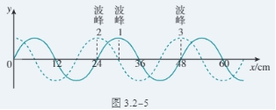
图3.2-5中的实线是一列正弦波在某一时刻的波形图。经过0.5s后，其波形如图中虚线所示。设该波的周期T大于0.5s。
（1）如果波是向左传播的，波的速度是多大？波的周期是多大？
（2）如果波是向右传播的，波的速度是多大？波的周期是多大？
如果波向左传播，没有T大于0.5s的限制，求周期和波速的可能值

Slide 14
THANKS
SKNAHT

